Slide 1
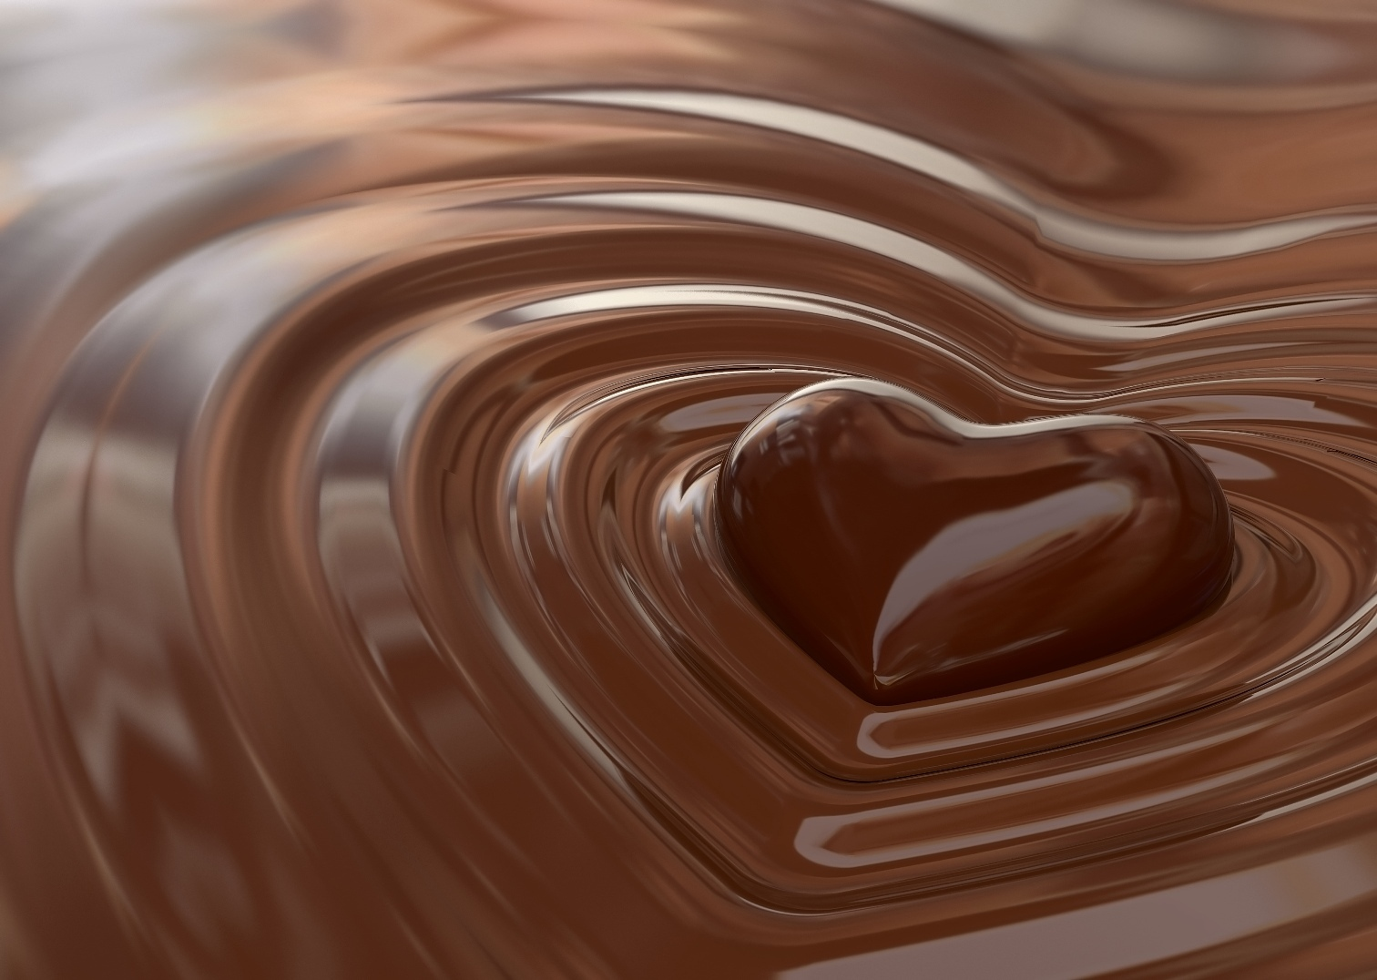
Шоколад

Slide 2
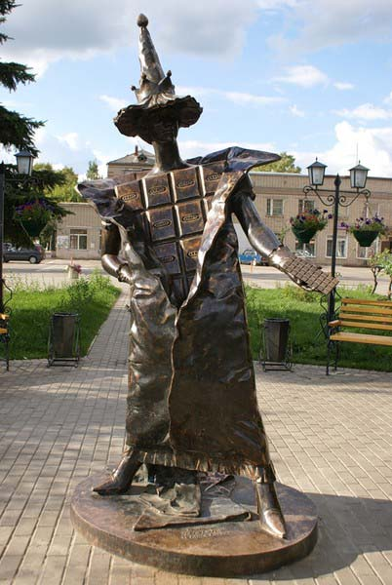
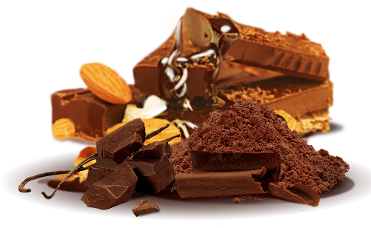
1 июля 2009 года в Покрове был торжественно открыт памятник шоколаду- единственный в мире памятник шоколаду.

Slide 3
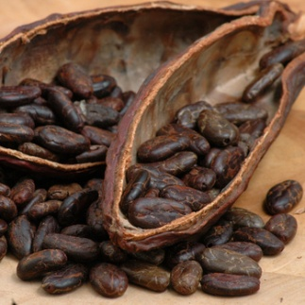
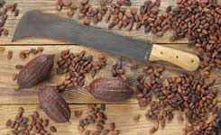
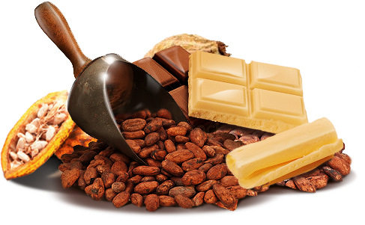
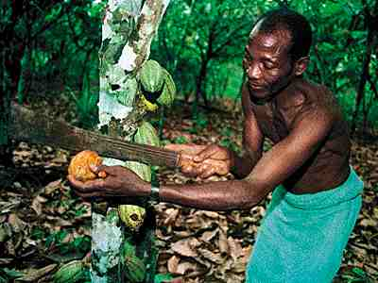
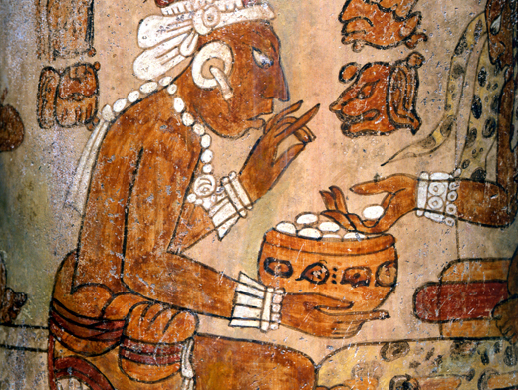
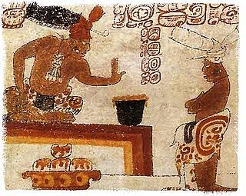
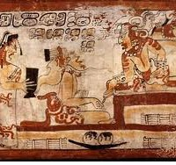
Из истории шоколада
История происхождения шоколада насчитывает уже 3500 лет. Первые упоминания о шоколаде появились в эпоху индейцев племени ольмеков (Америка) – 1500 лет до н.э. Сначала у них, а затем у племён майя и ацтеков укоренилась традиция пить чоколатль – «горькую воду». Причем этой привилегии удостаивались исключительно жрецы, главы племени, их семьи и самые лучшие воины. Напиток был признан священным
Жрец майя запрещает простолюдину дотрагиваться до напитка из какао

Slide 4
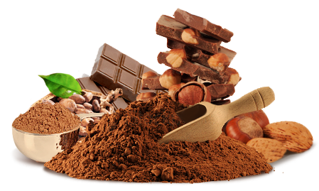
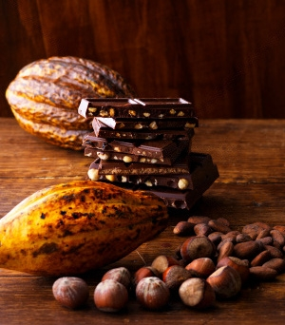
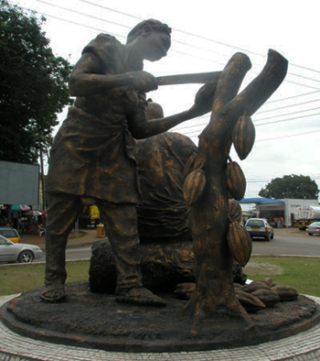
Когда Америку населили европейцы, они узнали о шоколаде. Эрнандо Кортес, испанский завоеватель, наладил поставку продукта в Испанию. Долгое время именно Испания продавала шоколад другим странам, являясь монополистом. Чтобы не появилось соперников на рынке, они хранили тайну создания лакомства под строжайшим запретом. Около 80 человек было казнено за то, что пытались раскрыть этот секрет.
Памятник фермерам, выращивающим какао в Кумаси, Гана.

Slide 5
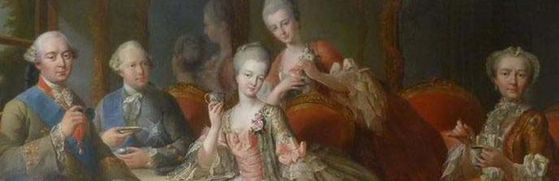
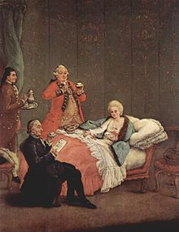
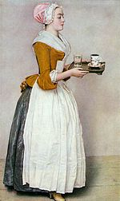

Однако позднее производителями шоколада стали итальянцы и голландцы. Их примеру последовали бельгийцы и немцы. С помощью дочери испанского короля Анны Австрийской, шоколад стал излюбленным напитком французов. Анна вышла замуж за французского короля Людовика VIII и внедрила сладость в страну. Затем шоколад стали изготавливать швейцарцы, а потом и весь мир.
Картина «Утренний шоколад» венецианца Пьетро Лонги
Дореволюционный шоколад фабрики Эйнема
Ж. Э. Лиотар.
«Шоколадница» (1745)

Slide 6
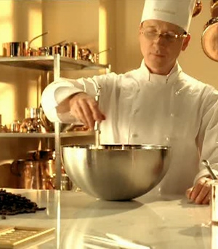
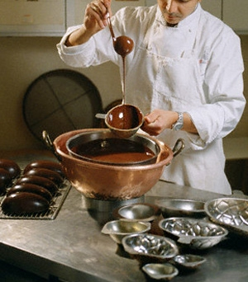
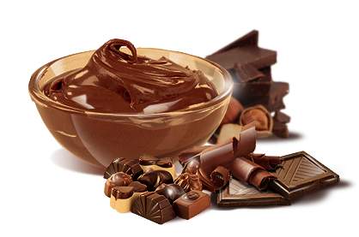

Slide 7
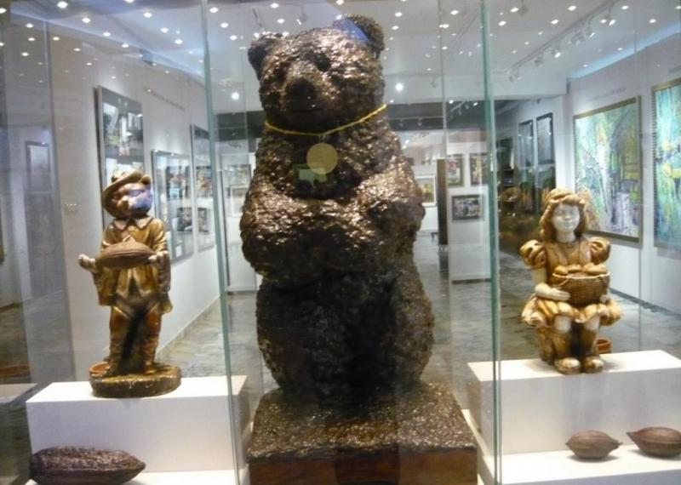
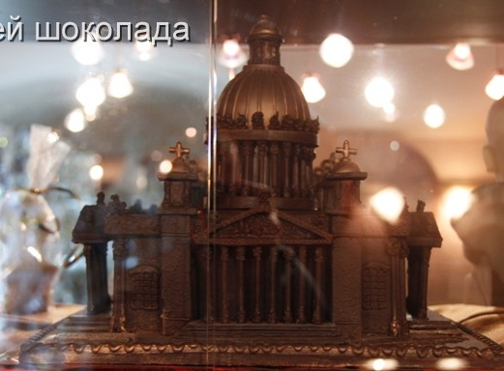
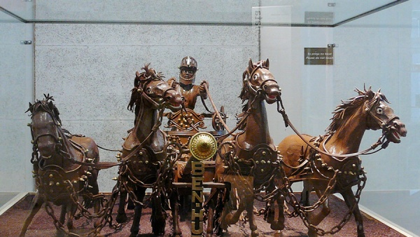
Музеи шоколада.
Барселона, Кельн, Москва, Санкт Питербург, Покров

Slide 8
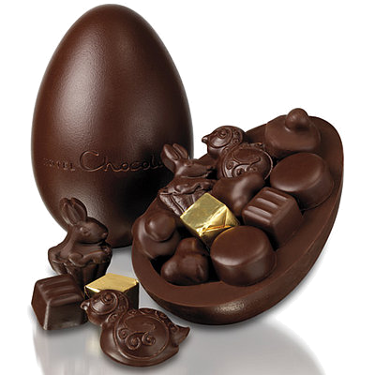
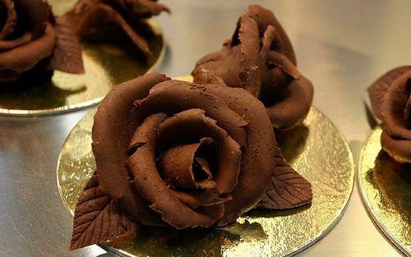
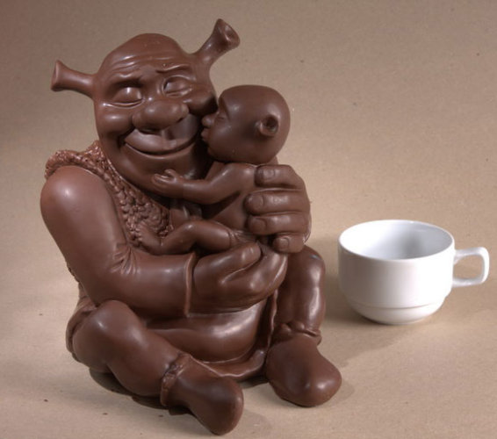
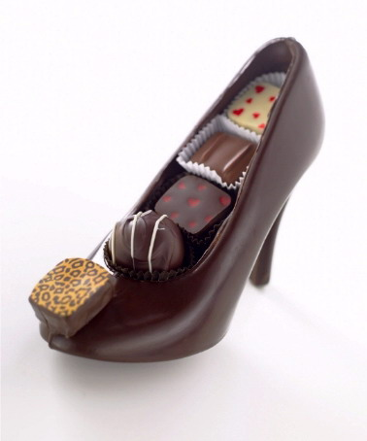

Slide 9
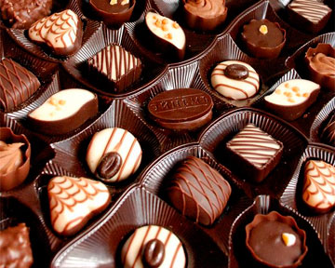
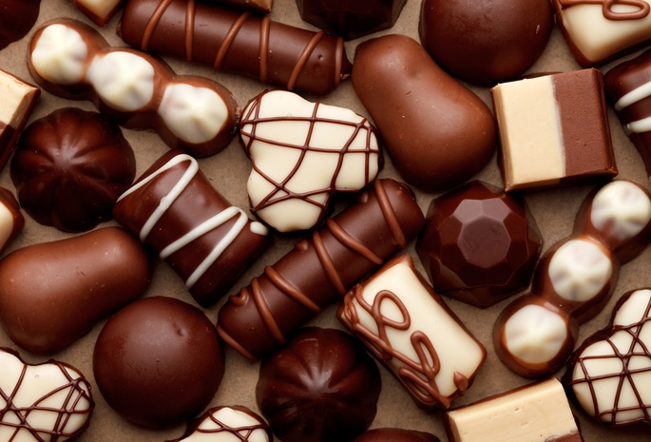
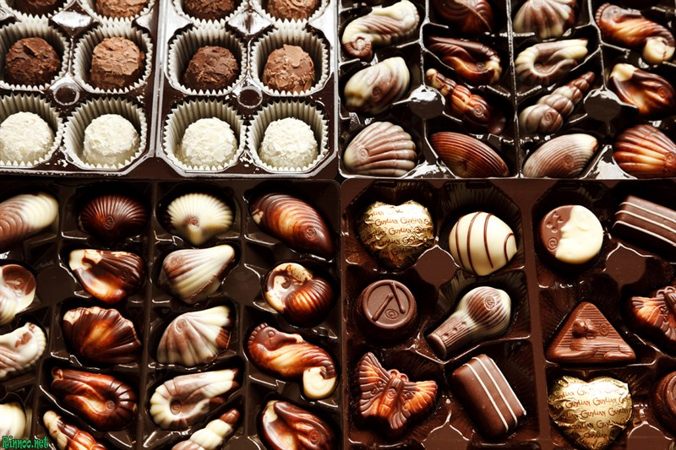
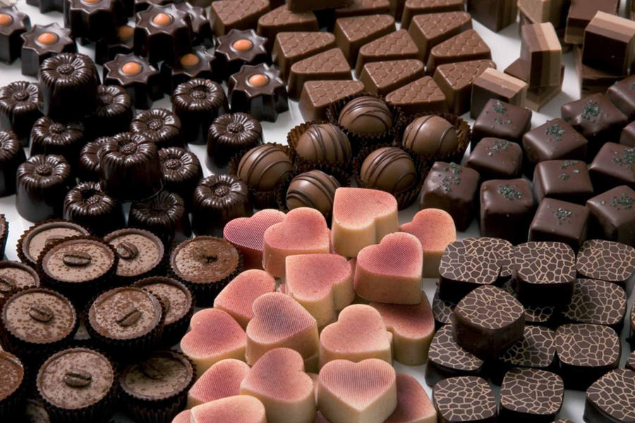

Slide 10
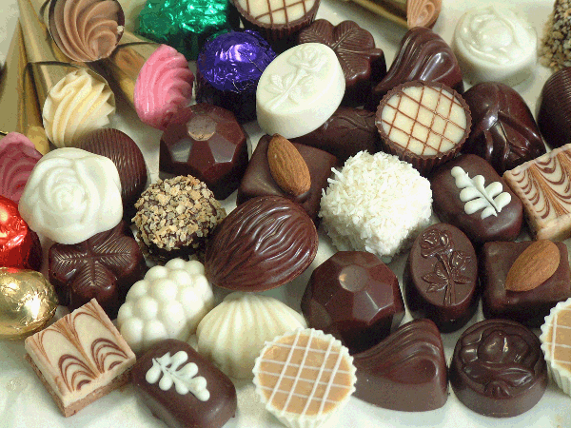
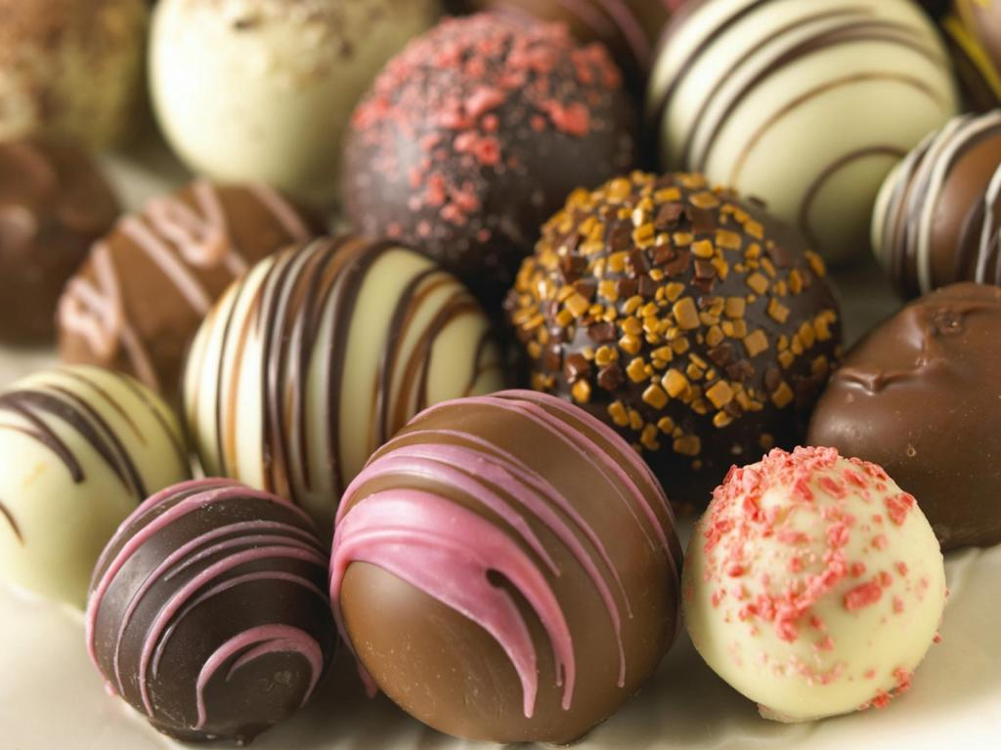
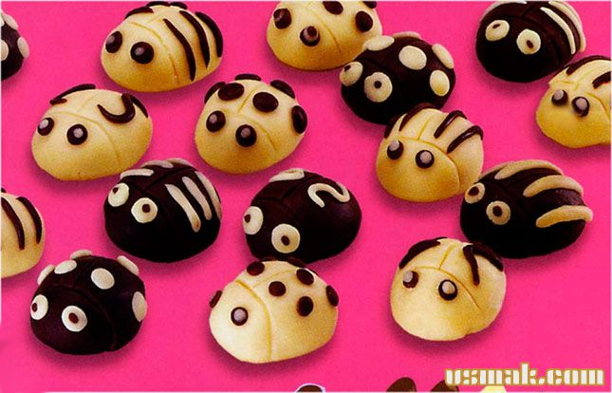

Slide 11
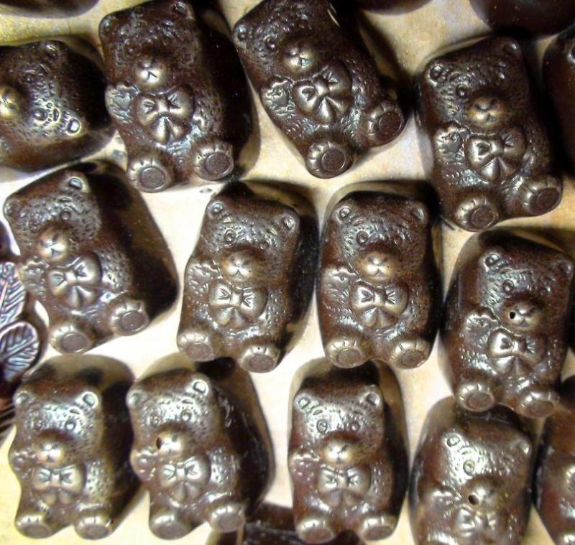
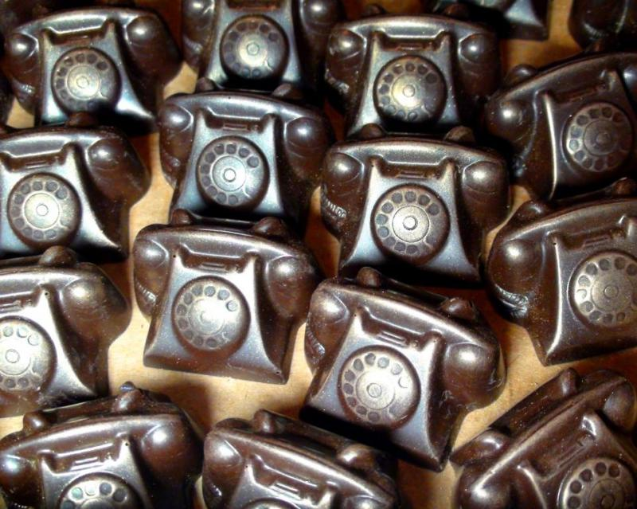
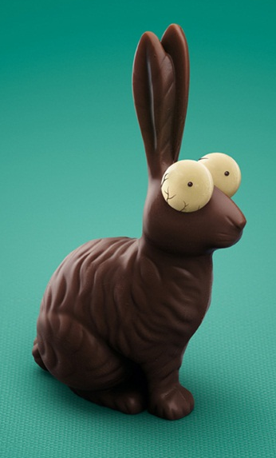
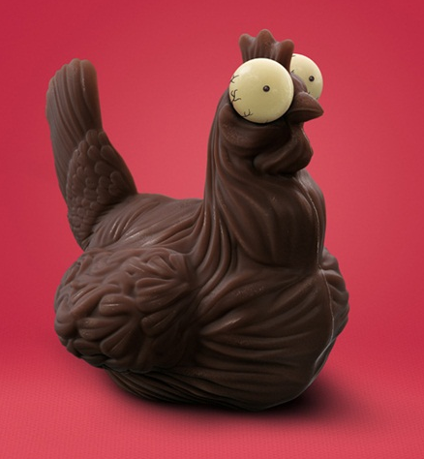
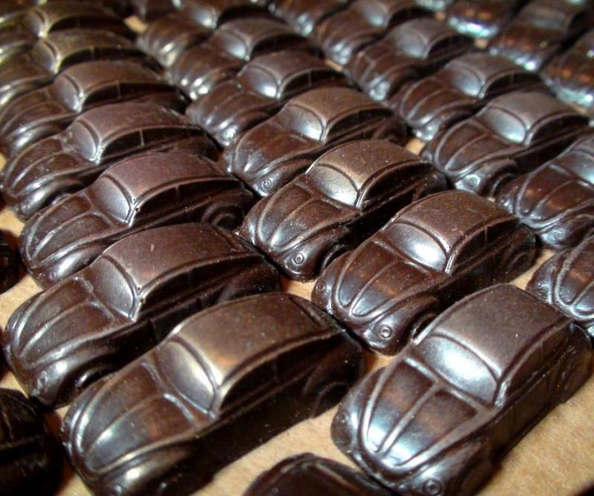
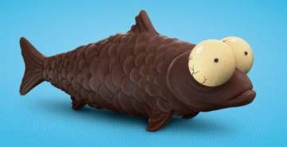

Slide 12
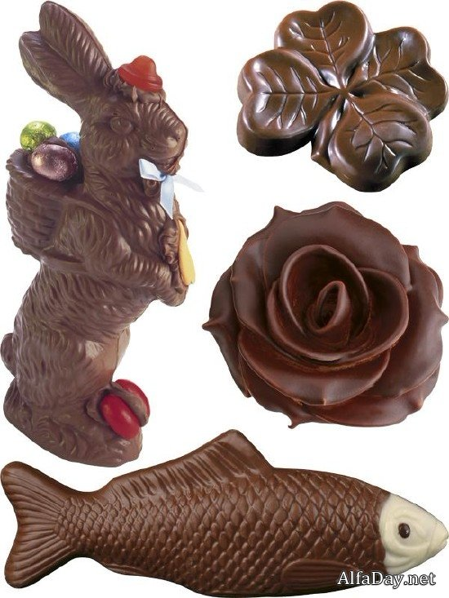
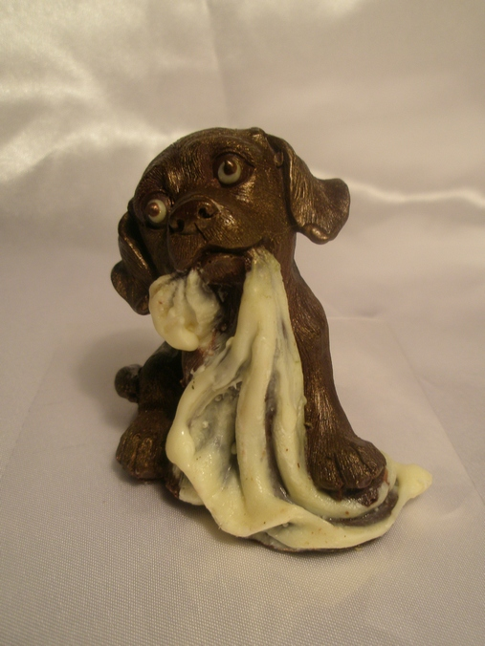

Slide 13
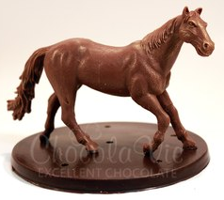
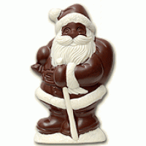
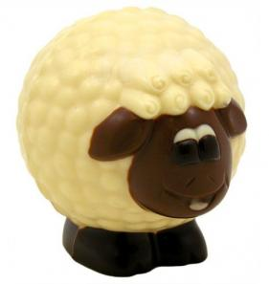
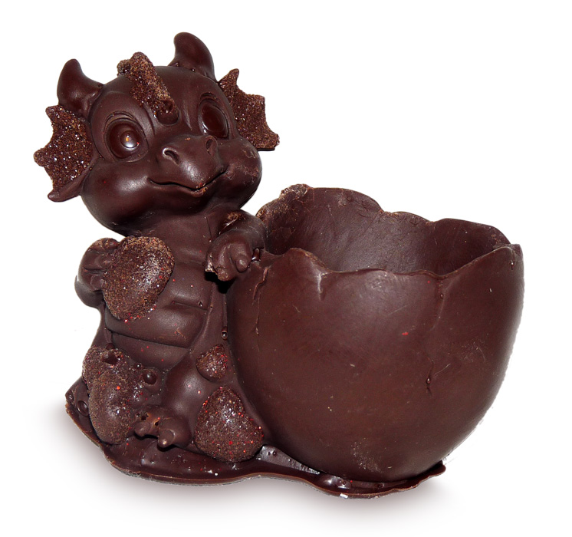
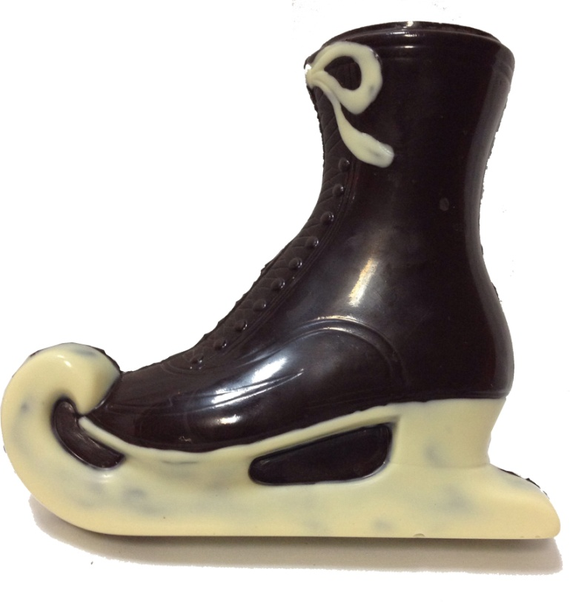

Slide 14
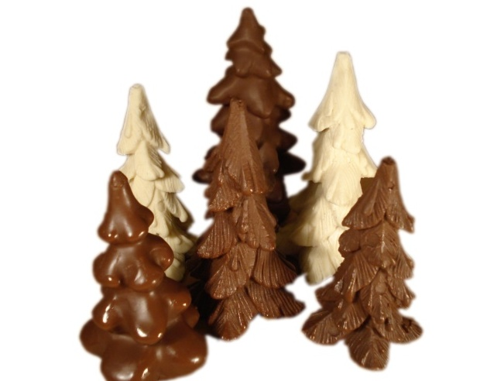
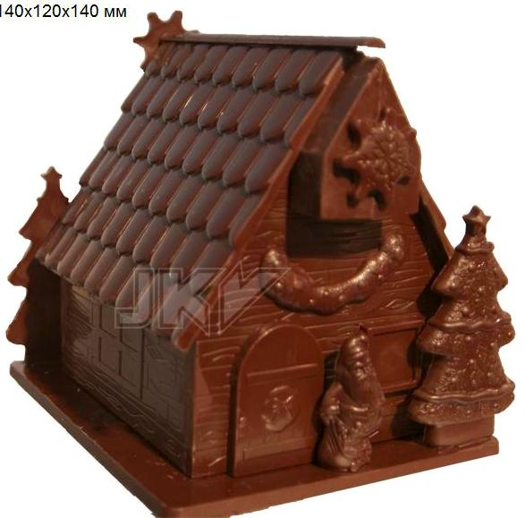
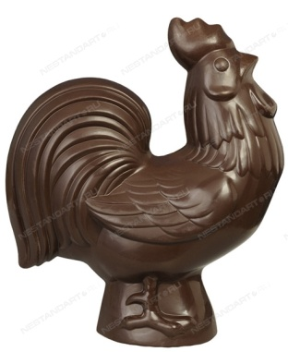
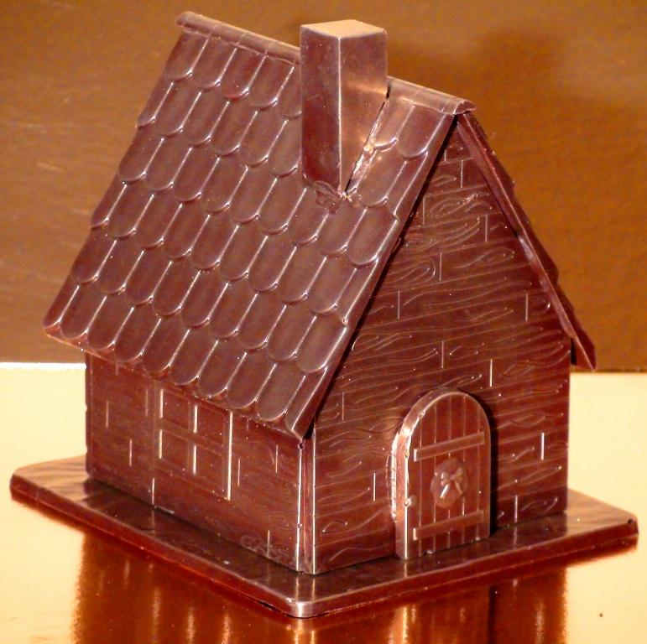




Slide 15








Slide 16






Slide 17







Slide 18





Slide 19







Slide 20


Slide 21


Slide 22






Slide 23





Slide 24






Slide 25





Slide 26




Slide 27



Slide 28


Экскурсия в шоколадный цех

Slide 29



Slide 30



Slide 31


Slide 32
Спасибо за внимание !

